Slide 1



OPTIMALISASI TAMPILAN MOBILE DAN PENAMBAHAN FITUR SISTEM NOTIFIKASI SPADA
Presented By : KELOMPOK 1 (JAVA)
Next

Slide 2


Project
KELOMPOK 1 “JAVA”
Introduction
Chapter 1
MENTOR KELOMPOK :
TUBAGUS THORIQ AKBAR
ANGGOTA :
1. FADLY DIFAK AL FATAH (KETUA)
2. ALIFVINA AZ ZAHRA
3. DANISH NAUFAL MUSTHOFA
4. EMEJLEANO RUSMIN NGGEPO
5. GRACE GONGGOM SYALOMITA TAMPUBOLON
6. NAUFAL PANCAR NUGRAHA
7. RAJA REVANERY RAMADHAN
8. RAMDHAN WIJAYA
9. SABIQUL HIMAM
Latar Belakang
ASISTEN MENTOR :
DALILAH NUR KHAILA
Chapter 2
Analisis Tampilan
Optimalisasi Tampilan
Penambahan Fitur
Tampilan Prototype
Flowchart
Conclusion
Next

Slide 3

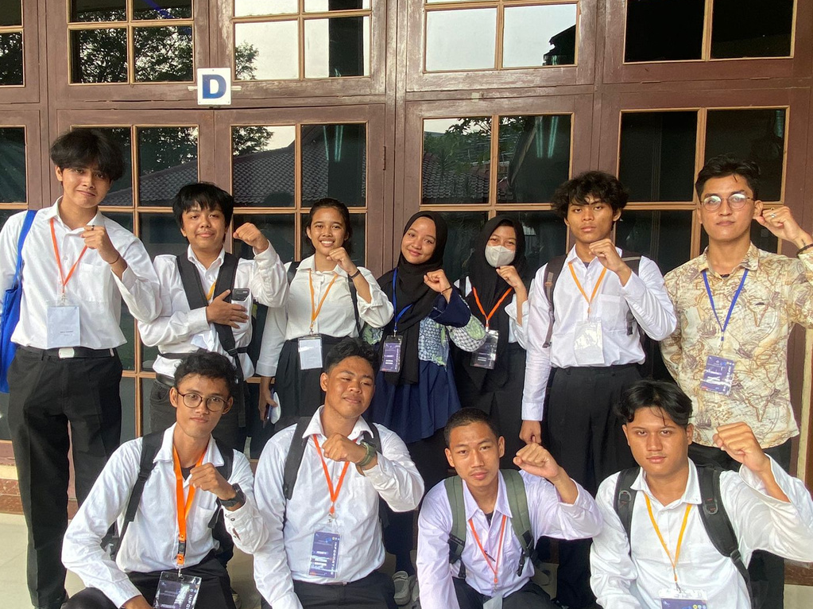
Project
Meet The Group
Introduction
Chapter 1
Latar Belakang
Chapter 2
Analisis Tampilan
Optimalisasi Tampilan
Penambahan Fitur
Tampilan Prototype
Flowchart
Conclusion
Next

Slide 4

Project
Introduction
LATAR BELAKANG
Chapter 1
Latar Belakang
Didasari oleh keluhan para mahasiswa akan tampilan mobile Spada yang dirasa kurang menarik serta sulit untuk dipahami, maka dengan itu kami berupaya untuk melakukan optimalisasi tampilan serta menambah fitur notifikasi yang dimana kami terinspirasi dari beberapa aplikasi learning di luar sana.
Chapter 2
Analisis Tampilan
Optimalisasi Tampilan
Penambahan Fitur
Tampilan Prototype
Flowchart
Conclusion
Next

Slide 5

Project
Introduction
ANALISIS TAMPILAN MOBILE
Chapter 1
Latar Belakang
Sebelum melakukan optimalisasi, kami melakukan analisis tampilan mobile website SPADA. Berikut adalah temuan dari analisis tersebut:
Chapter 2
Analisis Tampilan
Optimalisasi Tampilan
Penambahan Fitur
Tampilan Prototype
Flowchart
1
Navigasi yang Rumit: Navigasi dalam website terasa rumit dan membingungkan bagi pengguna baru.
2
Kekurangan Visual: Beberapa halaman dalam website memiliki tampilan yang kurang menarik secara visual.
Conclusion
Next

Slide 6


Project
OPTIMALISASI TAMPILAN MOBILE
Introduction
Chapter 1
Latar Belakang
Sederhana dan Intuitif:
Peningkatan Visual:
Chapter 2
Kami telah memperbarui navigasi dengan pendekatan yang lebih sederhana dan intuitif, sehingga pengguna dapat dengan mudah menavigasi dalam aplikasi
Beberapa halaman telah diperbarui untuk meningkatkan aspek visualnya, termasuk penggunaan warna, ikon, dan tata letak yang lebih menarik.
Analisis Tampilan
Optimalisasi Tampilan
Penambahan Fitur
Tampilan Prototype
Flowchart
Conclusion
Next

Slide 7
Project
PENAMBAHAN FITUR SISTEM NOTIFIKASI
Introduction
Chapter 1
Latar Belakang
Selain optimalisasi tampilan mobile, kami juga telah menambahkan fitur sistem notifikasi untuk meningkatkan keterlibatan pengguna. Fitur-fitur notifikasi yang telah ditambahkan adalah:
Chapter 2
Analisis Tampilan
Optimalisasi Tampilan
Penambahan Fitur
Tampilan Prototype
Flowchart
CHAPTER 1
CHAPTER 2
NOTIFIKASI PEMBERITAHUAN
NOTIFIKASI DALAM WEBSITE
Pengguna sekarang akan menerima pemberitahuan langsung untuk informasi penting seperti pembaruan tugas, serta pembaruan materi dan kejadian penting lainnya.
Kami juga telah menambahkan notifikasi dalam aplikasi yang dapat diakses oleh pengguna kapan saja untuk melihat informasi terbaru.
Conclusion
Next

Slide 8
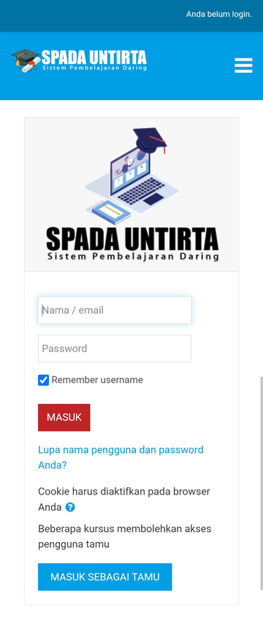



Project
TAMPILAN
MASUK
Introduction
Chapter 1
Latar Belakang
Chapter 2
Analisis Tampilan
Optimalisasi Tampilan
Penambahan Fitur
Tampilan Prototype
Flowchart
Before
After
Conclusion
Next

Slide 9
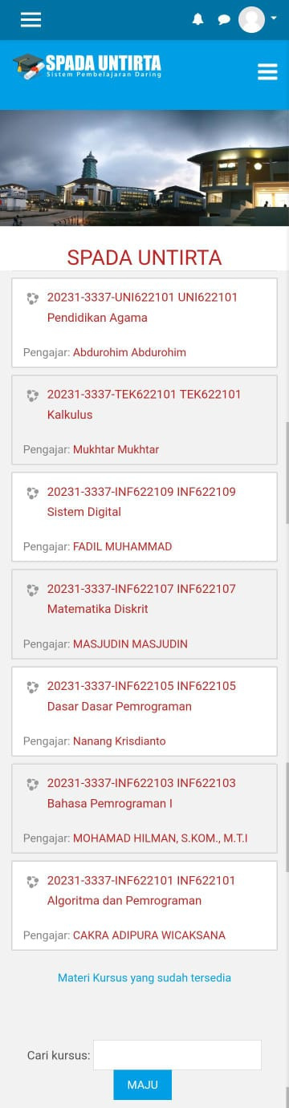

Project
TAMPILAN MEMILIH
MATKUL
Introduction
Chapter 1
Latar Belakang
Chapter 2
Analisis Tampilan
Optimalisasi Tampilan
Penambahan Fitur
Tampilan Prototype
Flowchart
Before
After
Conclusion
Next
Next

Slide 10
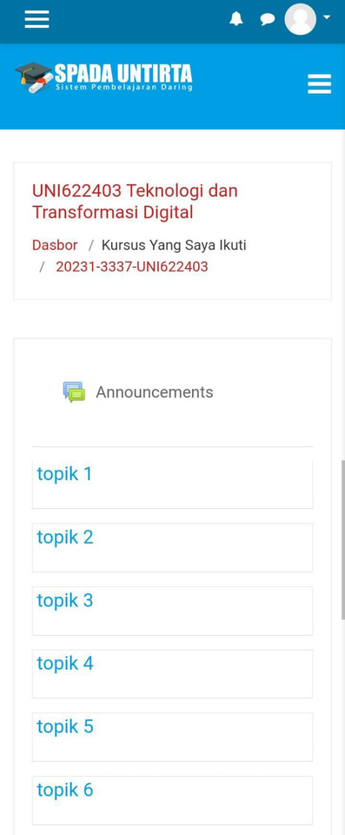

Project
TAMPILAN TUGAS DAN
PENGUMUMAN
Introduction
Chapter 1
Latar Belakang
Chapter 2
Analisis Tampilan
Optimalisasi Tampilan
Penambahan Fitur
Tampilan Prototype
Flowchart
Before
After
Conclusion
Next

Slide 11
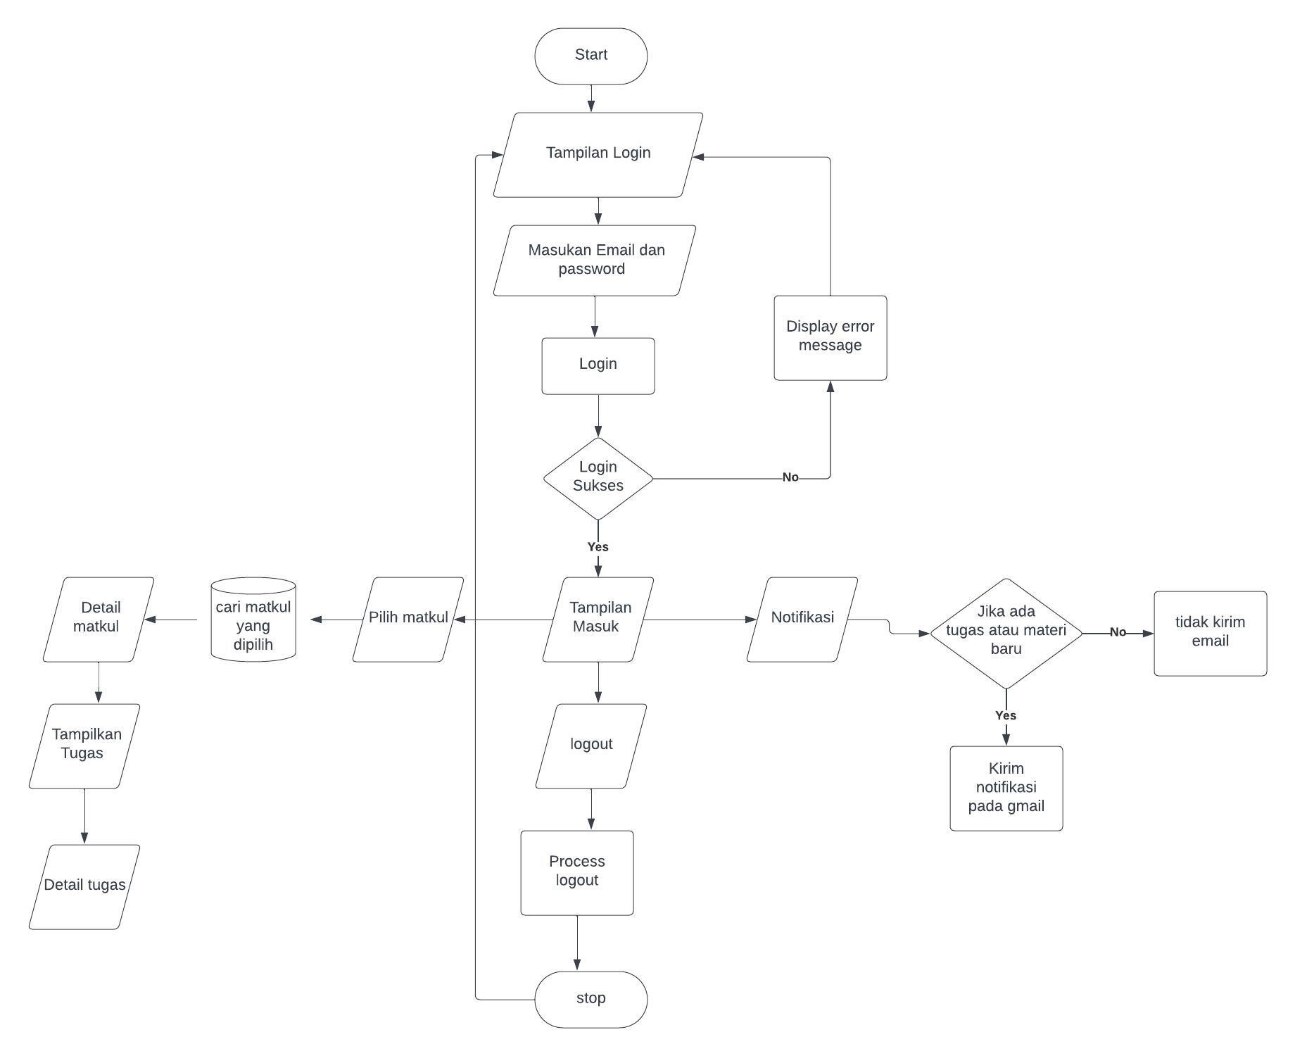
Project
Introduction
FLOWCHART
Chapter 1
Latar Belakang
Chapter 2
Analisis Tampilan
Optimalisasi Tampilan
Penambahan Fitur
Tampilan Prototype
Flowchart
Conclusion
Next

Slide 12
Project
Introduction
Conclusion
Chapter 1
Latar Belakang
Optimalisasi tampilan mobile dan penambahan fitur sistem notifikasi pada website SPADA dibuat berasal dari keluhan beberapa mahasiswa baru dengan tujuan untuk mempermudah mahasiswa untuk menggunakan fitur-fitur yang ada di website Spada.
Chapter 2
Analisis Tampilan
Optimalisasi Tampilan
Penambahan Fitur
Tampilan Prototype
Flowchart
Conclusion
Next

Slide 13


Slide 14


